Slide 1
BELGESEL fotoğraf

Slide 2
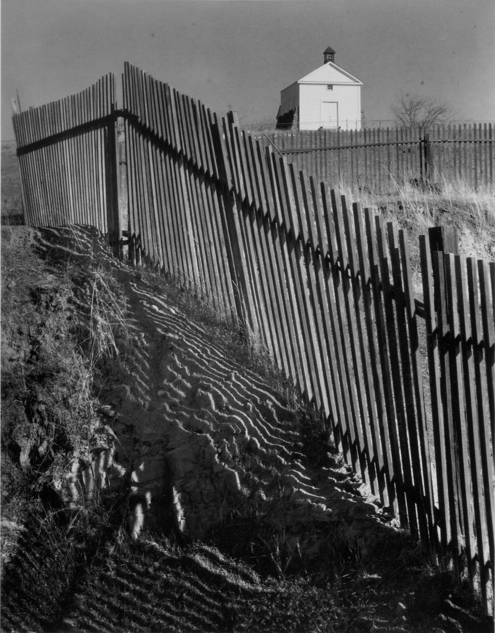
Ansel Adams

Slide 3
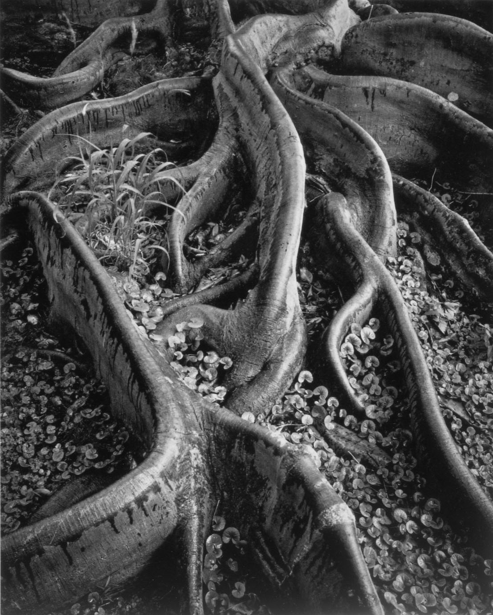
Ansel Adams

Slide 4
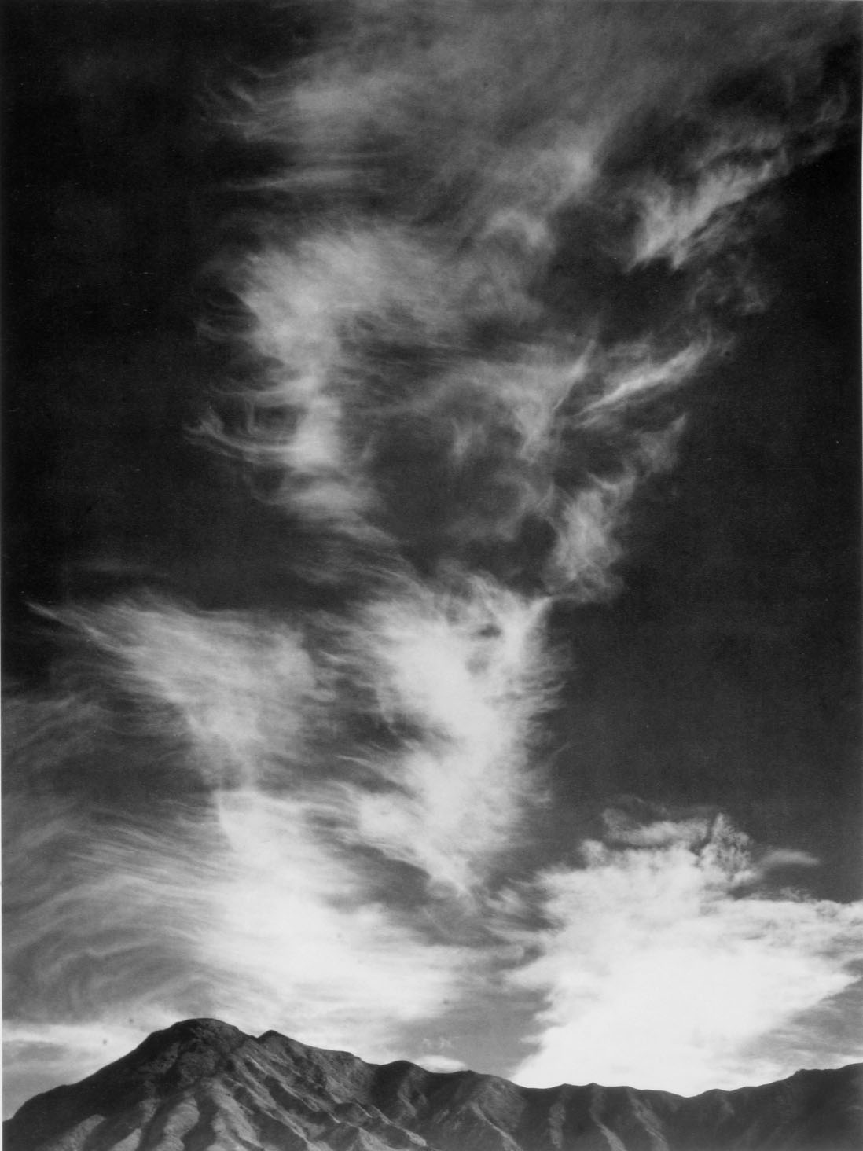
Ansel Adams

Slide 5
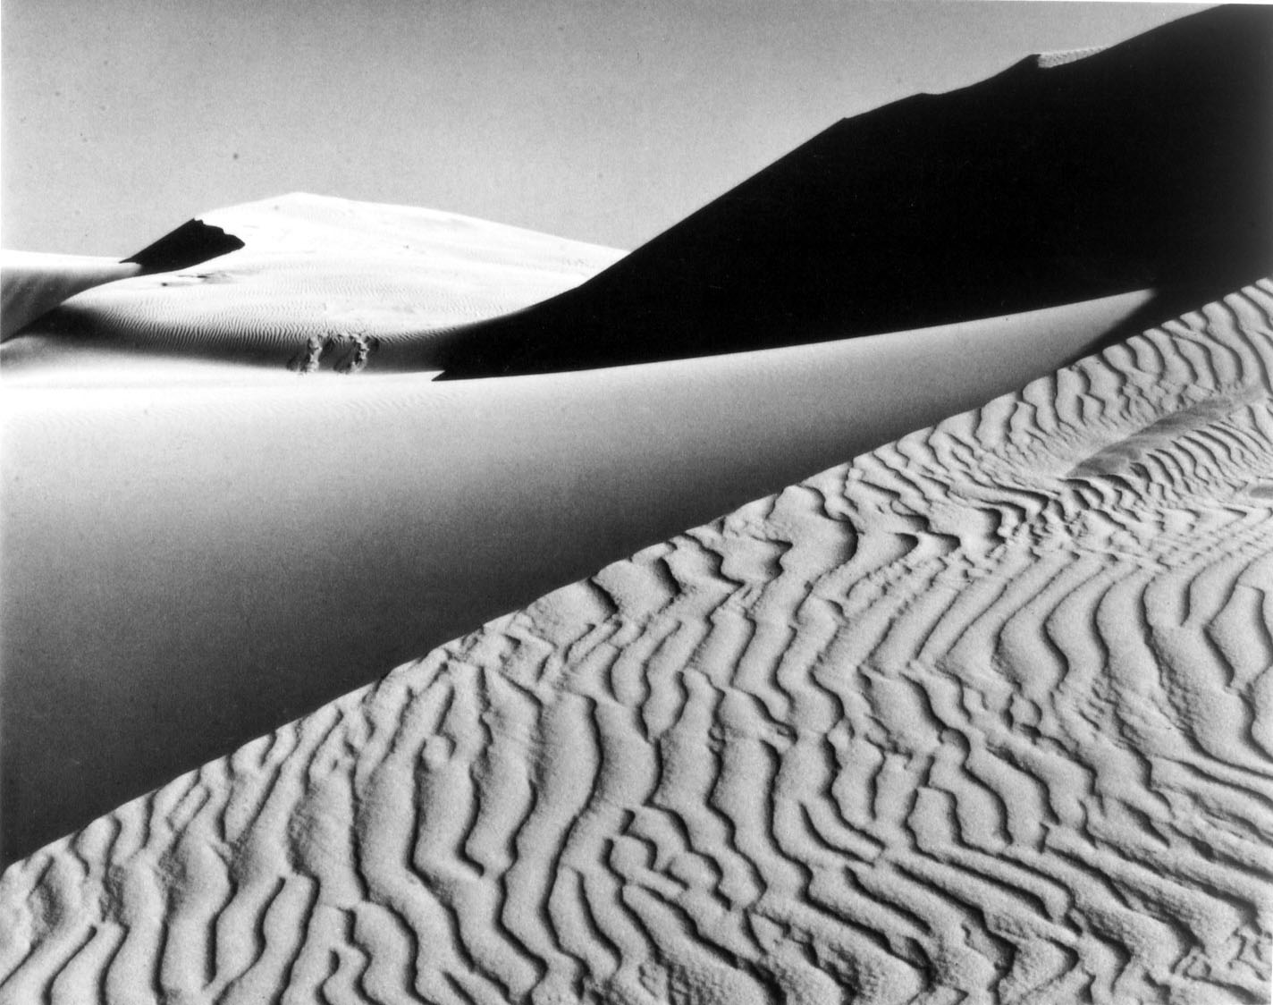
Ansel Adams

Slide 6
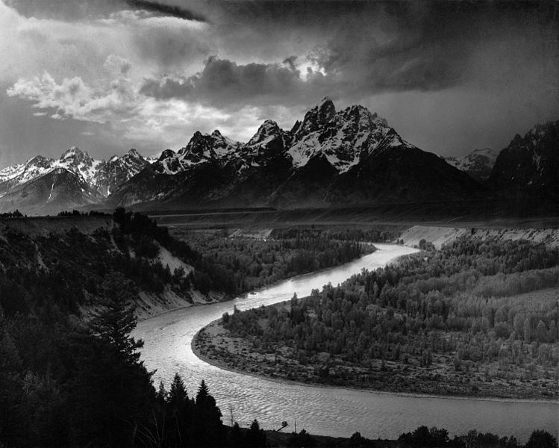
Ansel Adams

Slide 7
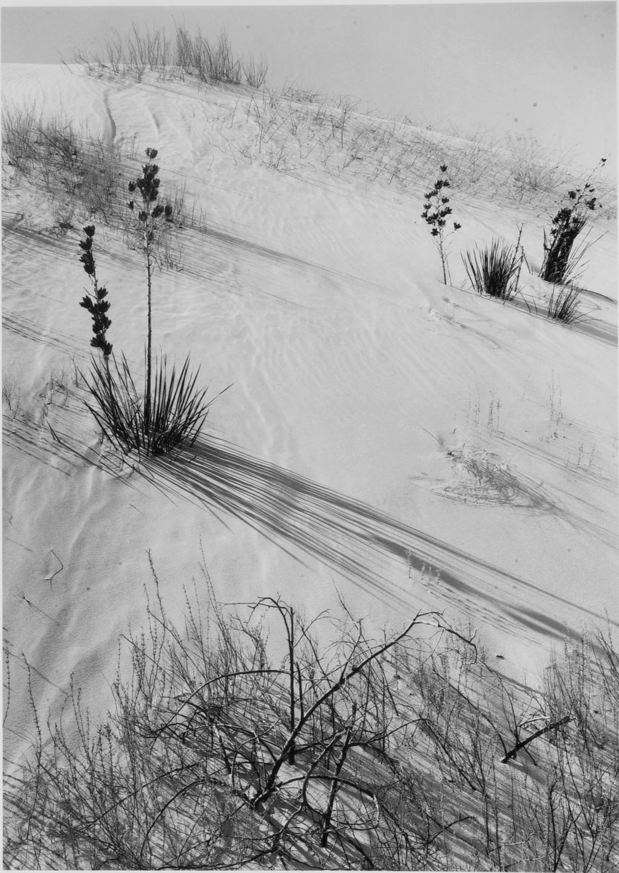
Ansel Adams

Slide 8
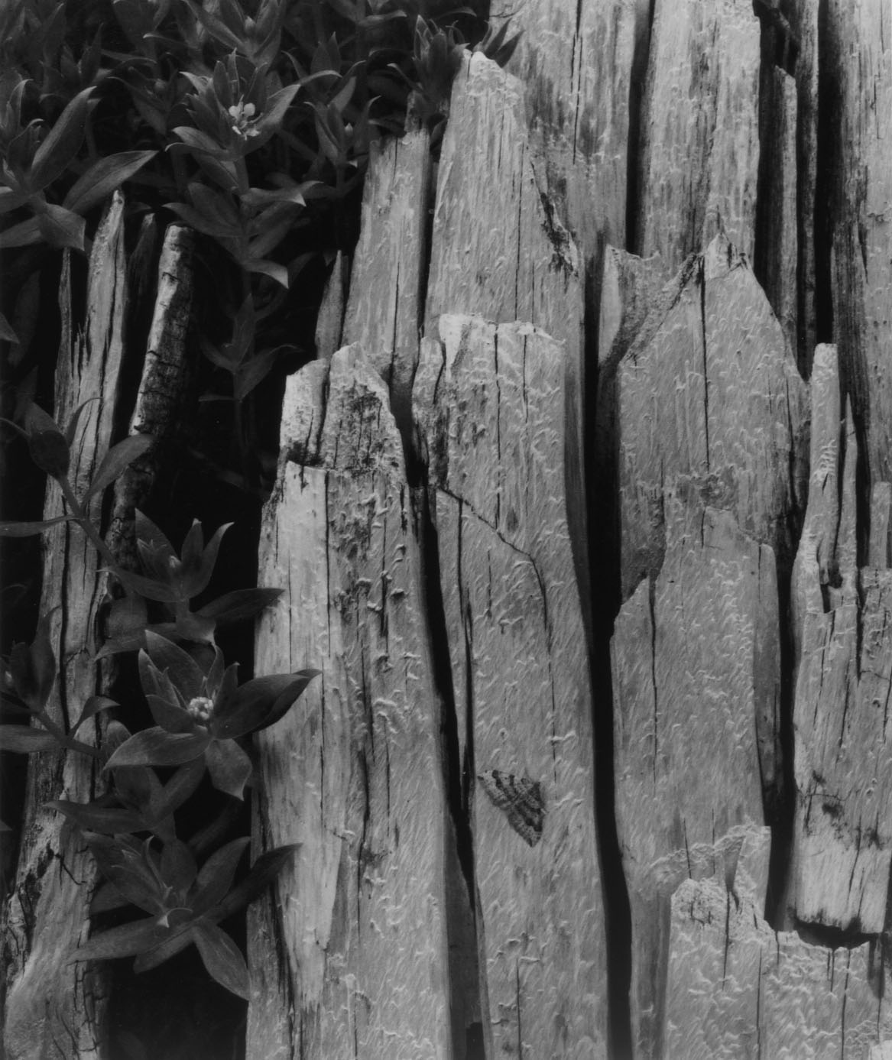
Ansel Adams

Slide 9
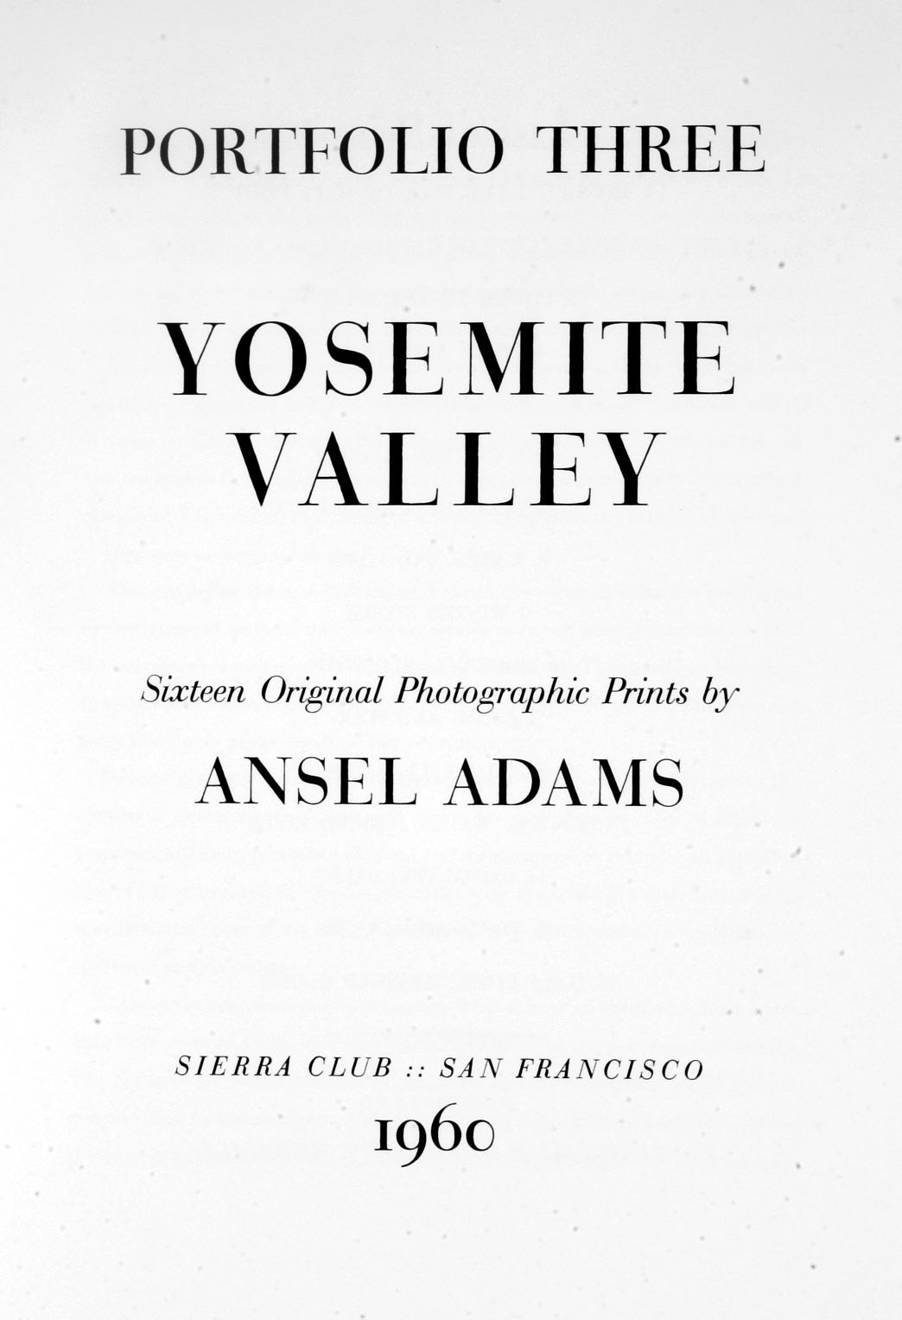

Slide 10
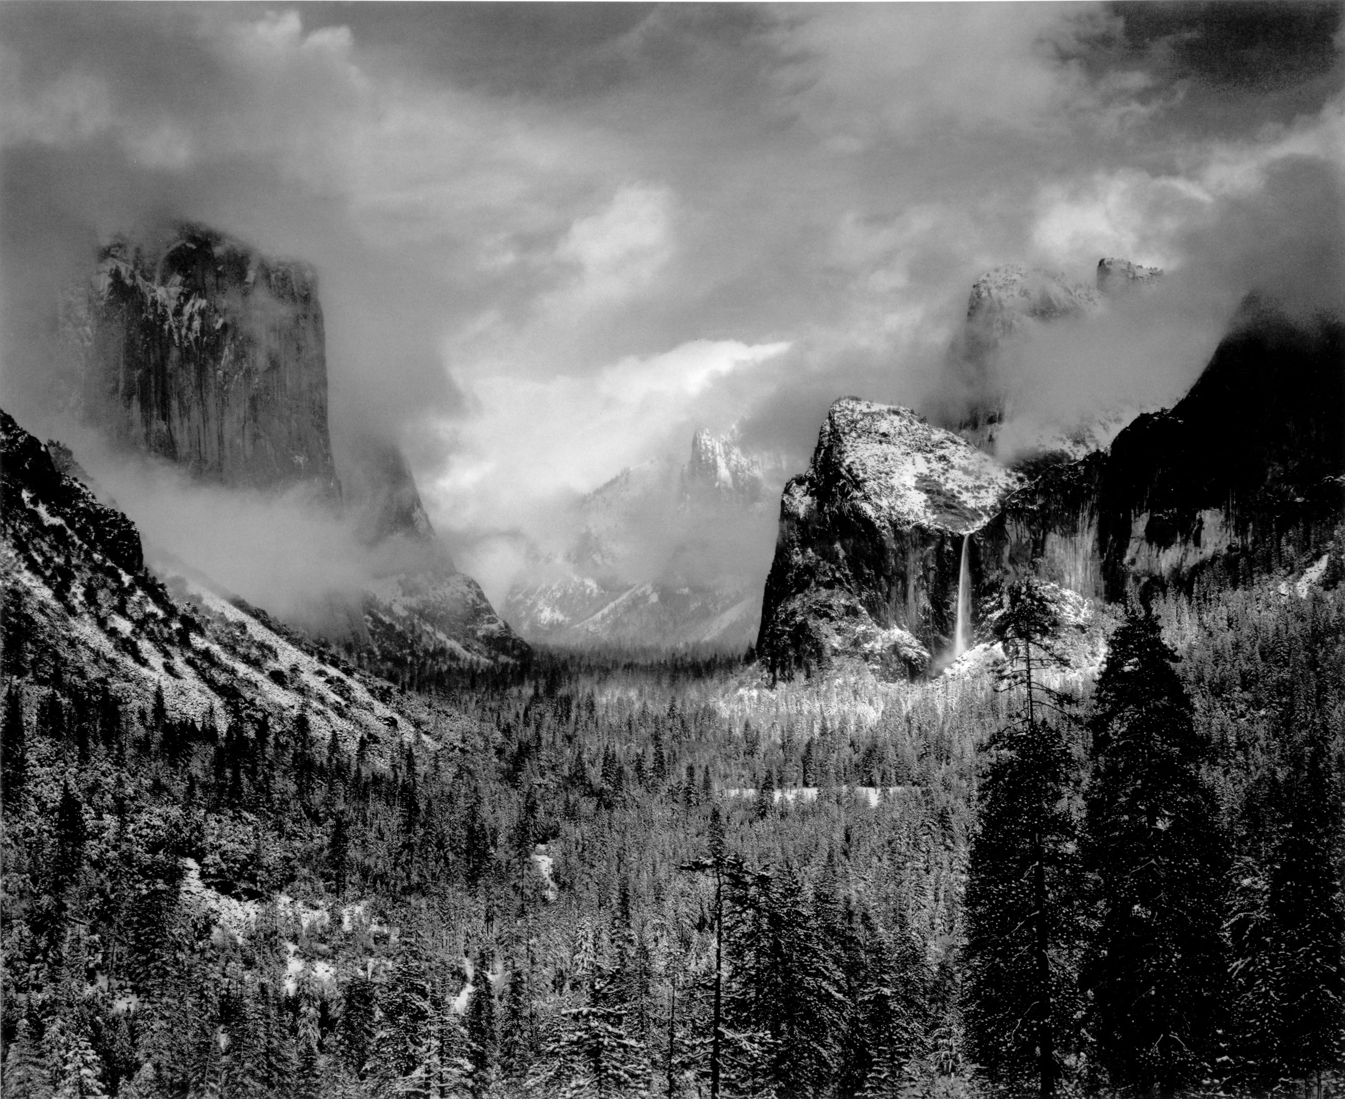

Slide 11
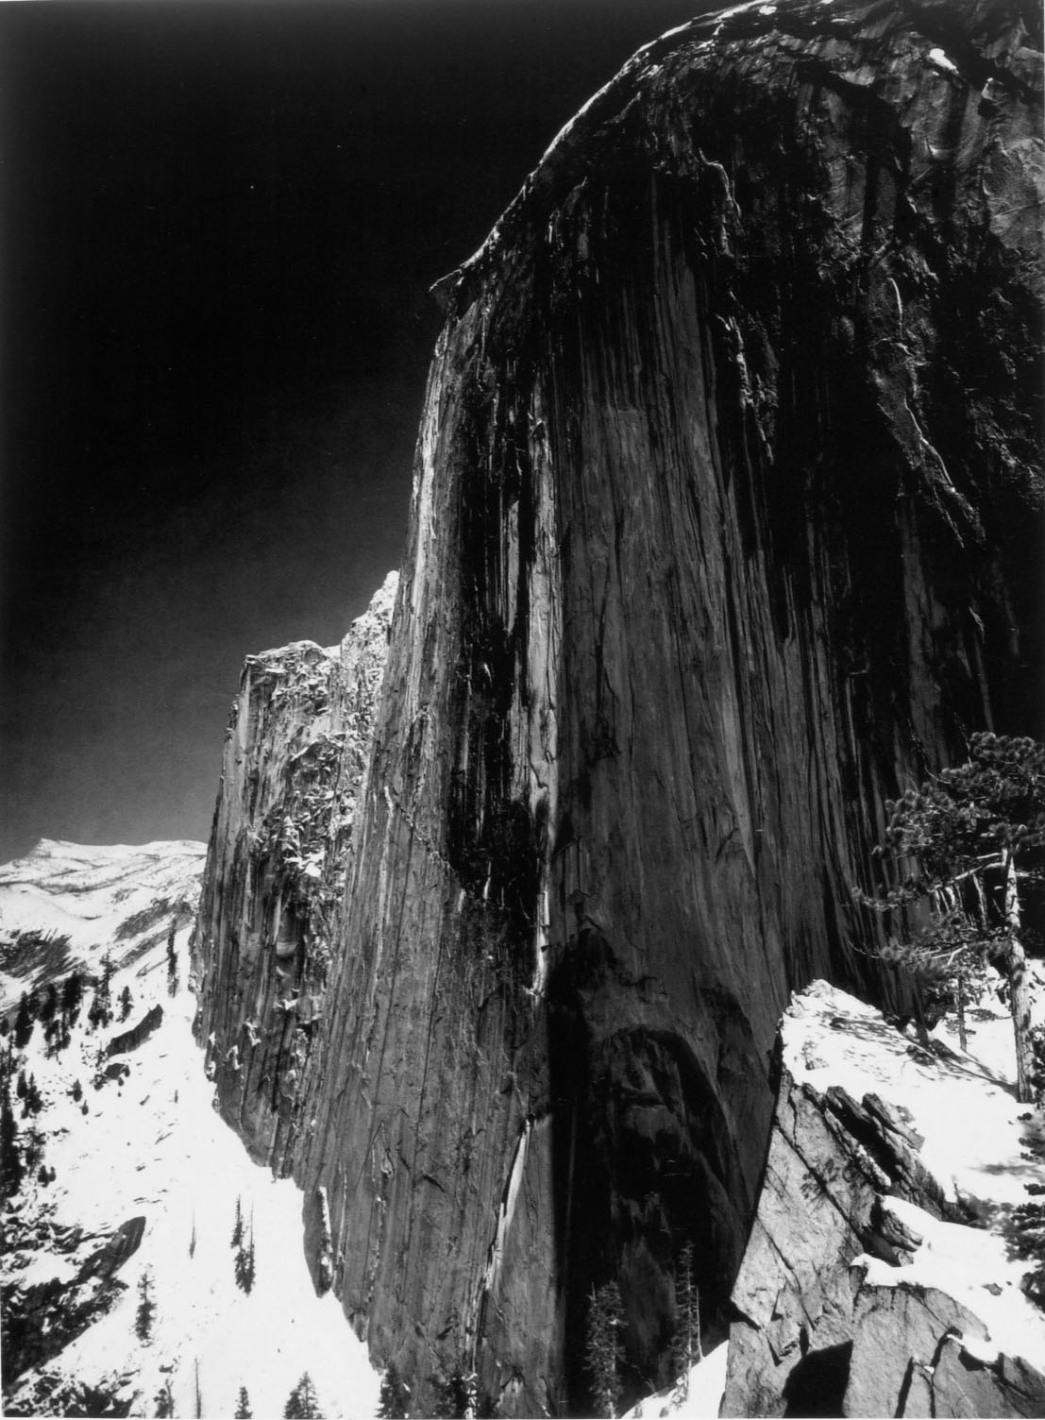

Slide 12
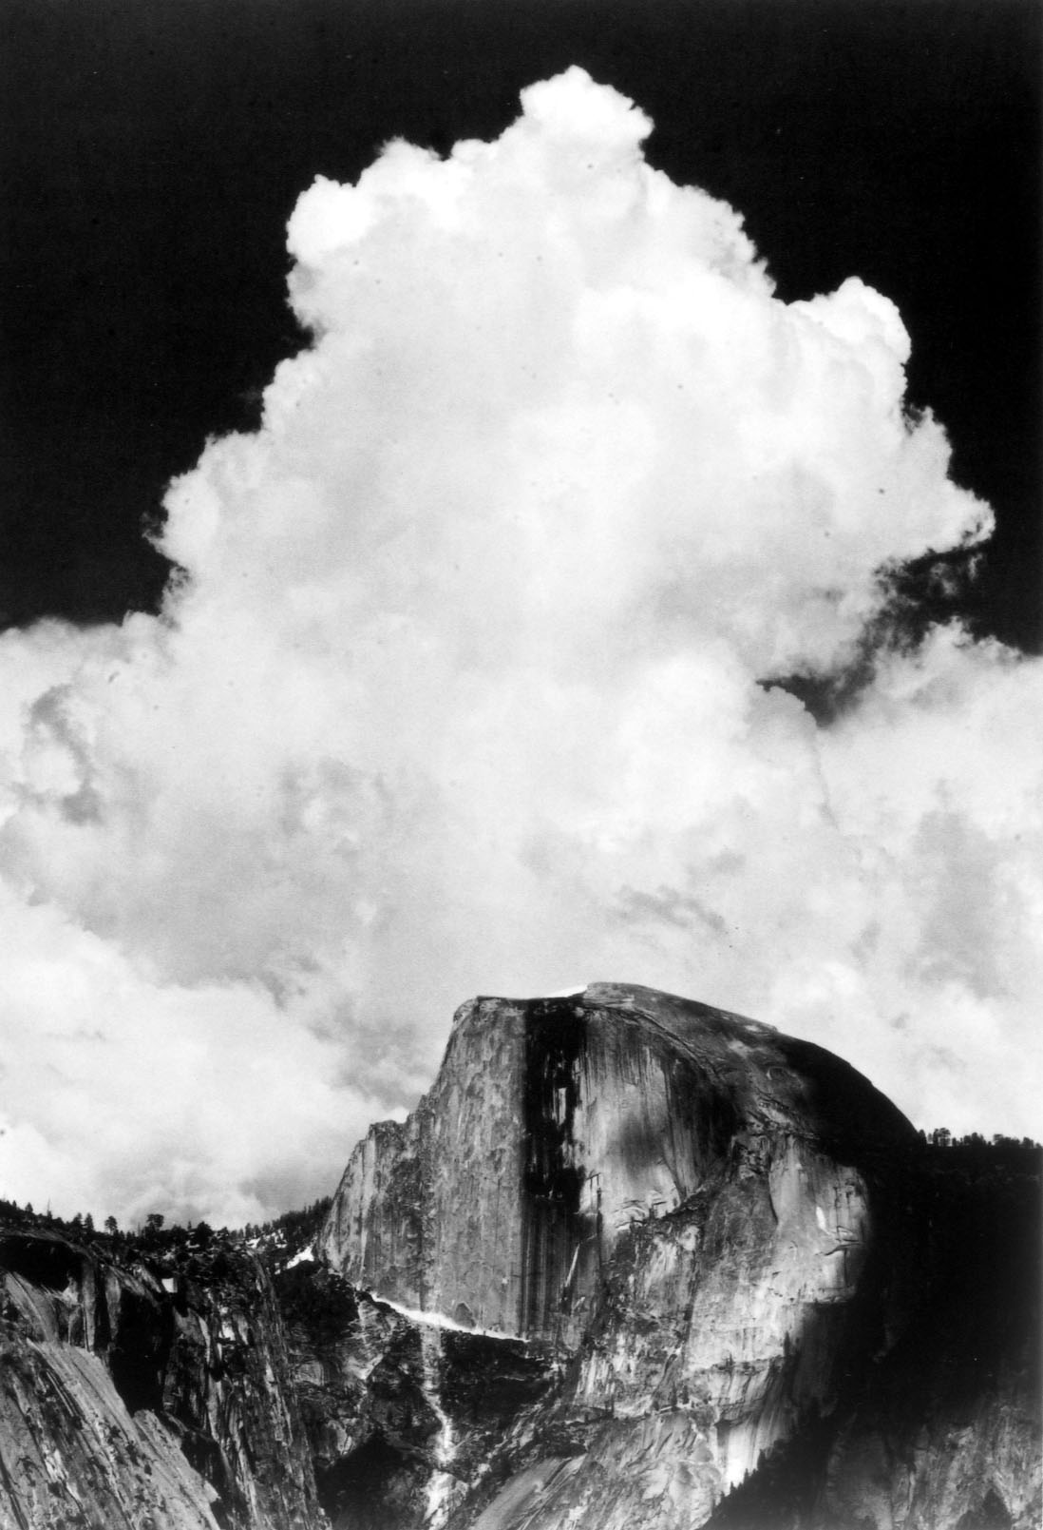

Slide 13
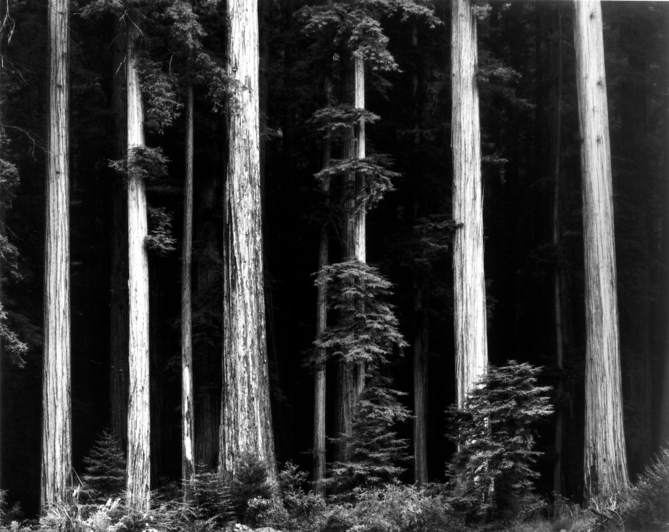

Slide 14
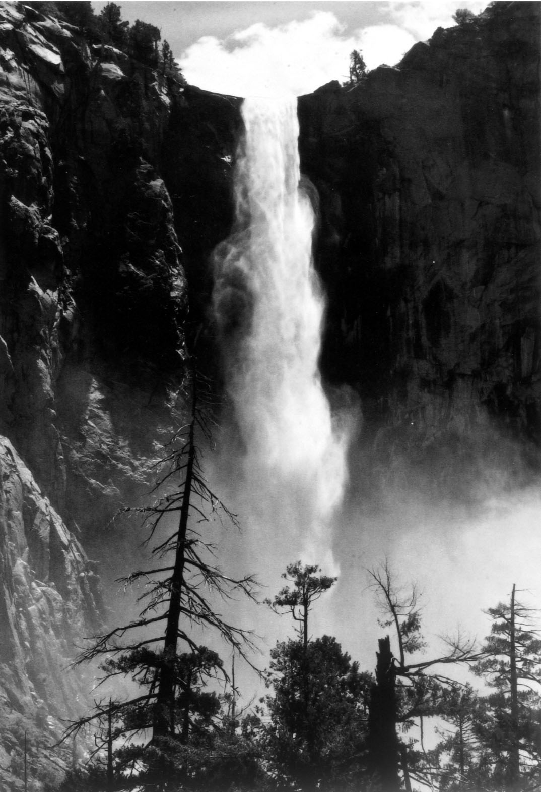

Slide 15
Büyük Bunalım
FSA
(Farm Security Administration)
1935/1936
Dorothea Lange
Walker Evans

Slide 16
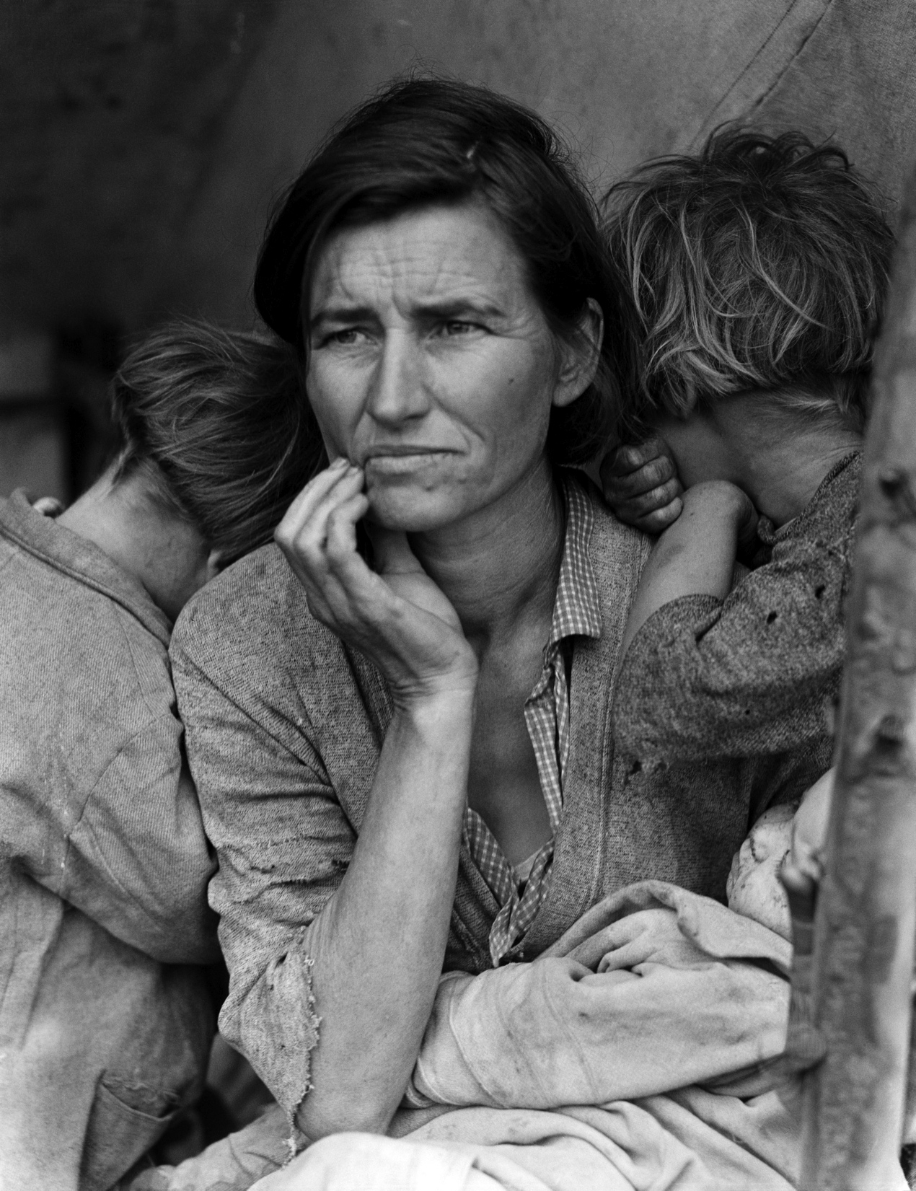
Dorothea Lange
Dorothea Lange
Göçmen Anne (1936)

Slide 17
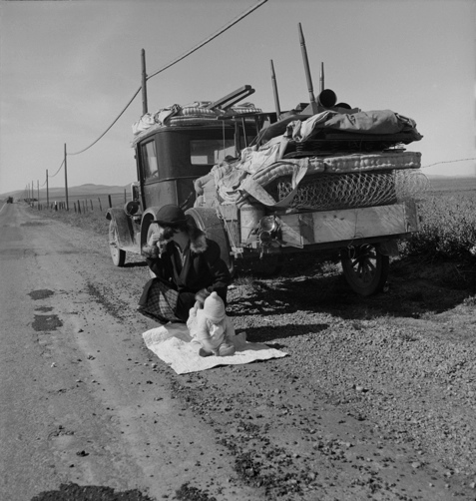
Dorothea Lange
Dorothea Lange
Broke, Baby sick, and car trouble (1937)

Slide 18
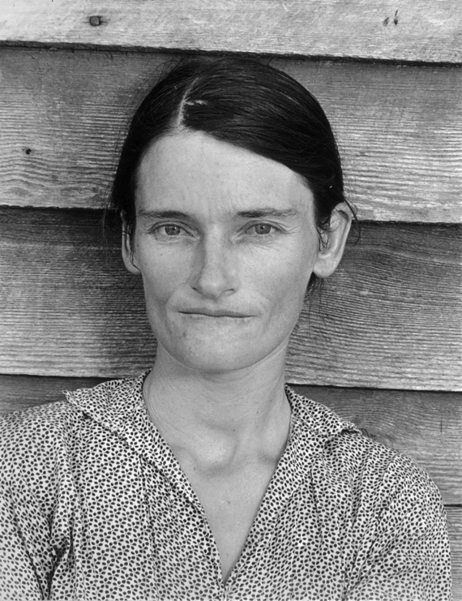
Walker Evans
Allie Mae Burroughs

Slide 19
Robert Frank
Amerikalılar
1955’de çektiği fotoğraflar 1959’da
The Americans
adıyla yayınlanır

Slide 20
Robert Frank
Amerikalılar
Beat Kuşağı
Allen Ginsberg
William S. Burroughs (Çıplak Yemek, 1959)
Jack Kerouac (Yolda, 1957)
Columbia Un. , NY ----- San Francisco
Bohem hedonistler / karşı kültür
---------- hippiler
Bob Dylan

Slide 21
Henri Cartier Bresson
Marc Riboud

